Slide 1



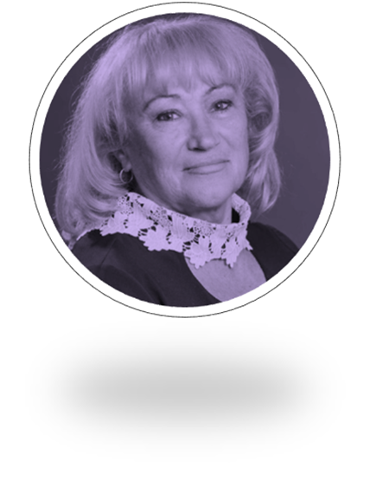
Дата проведення – 30.08.2022 час проведення – 10.00
Фаховий модуль для вчителів-логопедів ЗДО
ЕКСПЕРТНА ПАНЕЛЬ 1
Особливості організації роботи вчителів-логопедів в умовах надзвичайних ситуацій
VinBOOTEdu CAMP - 2022
Спікер: консультант КУ «ЦПРПП ВМР» Лариса Бондарчук

Slide 2
Пріоритетні завдання на 2022-2023 навчальний рік
З урахуванням дій правового режиму воєнного стану, питання щодо створення безпечного, комфортного, інклюзивного середовища для всіх учасників освітнього процесу й підвищення якості освітньої діяльності
закладів дошкільної освіти залишаються пріоритетними і в 2022/2023 навчальному році

Slide 3
Створення безпечного, комфортного, інклюзивного середовища
Взаємозв’язок з батьками
Формування соціально-громадянської компетентності дітей дошкільного віку

Slide 4
Закон України «Про освіту»
«Про дошкільну освіту»
«Про охорону дитинства»
Положення про ЗДО
Санітарний регламент ЗДО
Закон України № 2136-IX від 15.03.2022 «Про організацію трудових відносин в умовах воєнного стану»
Лист Міністерства освіти і науки України (далі – МОН) від 02.04.2022 №1/3845-22 «Про рекомендації для працівників ЗДО на період дії воєнного стану в Україні».

Slide 5
Освітнє середовище має бути
Безпечним
Інформативним
Цікавим
Змістовним
Стимулювати когнітивний розвиток
Емоційно-ціннісний розвиток
Діяльнісно-поведінковий розвиток дітей

Slide 6
педагогу необхідно володіти елементарними навичками
Подолання тривожності
Нападів панічної атаки
Вміти переспрямувати увагу конкретної дитини, або дітей на позитивні явища
Зацікавити дітей, знайти способи піднесення їхнього настрою
Знати елементарні способи розслаблення дитини у стані нервового напруження

Slide 7

Цикл вебінарів за підтримки дитячого фонду ООН ЮНІСЕФ у співпраці з ДНУ «Інститут модернізації змісту освіти» Міністерства освіти і науки України та громадською організацією
«ЛаСтрада-Україна»
Безоплатний курс підвищення кваліфікації
«Перша психологічна допомога учасникам освітнього процесу під час і після завершення воєнних дій»

Slide 8
провідний напрям діяльності закладів дошкільної освіти - формування соціально-громадянської компетентності дітей дошкільного віку
Виховання справжнього патріотизму
Формування у дітей позитивного образу своєї країни
Утвердження активної позиції громадянина своєї країни
Виховання ціннісного ставлення до своєї родини як частини свого народу, його історії, традицій, культури

Slide 9

Стіни, що говорять
Спічбуки: «Осінь», «Зима», «Весна», «Літо»
Лепбуки: «Таємниці Космосу»,
«Ми українці», «Зимові свята», «Транспорт», «Професії», «Великдень», «Моя Україна»
Мовленнєві ігри: «Словниковий віночок», «Логопедична ромашка», «Метелики читайлики», «Розумний равлик»;
Ігри з грамоти: «Чарівний промінчик», «Склади речення за схемою», «Склади речення за графічною схемою», гра-відгадалочка «Літерна ненажерка», гра-припущення«Що було б, якби…»

Slide 10

оцінки мовлення та грамотності дошкільнят
Допомога дітям у розширенні словника
Заохочення дітей до мовлення
Використання вчителем-логопедом книжок у роботі з дітьми, заохочення дітей до користування книжками та знайомство з друкованим текстом

Slide 11

самоосвіта і саморозвиток вчителя-логопеда
Вдосконалення особистого мовленнєвого розвитку
Опанування сучасних технологій
Додаткове навчання педагогів особливостей мовленнєвої роботи з дітьми

Slide 12

Дистанційна
Змішана
Очна

Slide 13

організації освітньої діяльності
Синхронне навчання
Асинхронне навчання
Синхронне навчання – онлайн-заняття
Асинхронне навчання – запис відеозаняття або запис мотиваційного відео для самостійного опрацювання дітьми разом з батьками

Slide 14









засоби комунікації
Листування через електронну пошту
Проведення скайп-конференцій
Використання соціальних мереж (Viber,Telegram,WhatsApp)
Онлайн спілкування з дітьми
Використання ютуб-каналів
Спілкування в телефонному режимі
Розміщення завдань та рекомендацій на сайті закладу

Slide 15
формат спілкування
Педагог- батьки-діти
Педагог-діти
Батьки-діти-педагог

Slide 16
матеріали на сайті МОН України
Рубрика «Сучасне дошкілля під крилами захисту»;
Платформа розвитку дошкільнят «НУМО»;
Поради з надання першої психологічної допомоги людям, які пережили кризову подію;
Поради від експертів ЮНІСЕФ «Як підтримати дітей у стресових ситуаціях»;
Інформаційний комікс для дітей «Поради від захисника України»;
Хрестоматія для дітей дошкільного віку «Моя країна – Україна» з національно-патріотичного виховання.

Slide 17
спілкування з дітьми в онлайн-форматі
На привітання вчителя-логопеда – змахують рукою у відповідь, вітаються вголос;
На знак згоди – кивають головою або піднімають обидві руки вгору, вголос промовляючи: «Так»;
У разі незгоди – хитають головою чи навіть тупають ногами, промовлять уголос: «Я не згоден (згодна);
Щоб «упіймати» правильну відповідь із кількох запропонованих чи зроблену логопедом помилку – плескають у долоньки;
Щоб виразити своє задоволення, позитивні емоції по завершенні – з’єднують великі пальці й притуляють зігнуті інші пальці обох рук один одному, утворюючи «сердечко».

Slide 18

спілкування з вчителем - логопедом в онлай форматі
Робить паузу після запитання, приклавши руку до вуха, імітує слухання відповідей; заохочує дітей поміркувати над запитанням, запропонувати власні відповіді
Пропонує свою допомогу: «Ви пригадуйте, а я вам буду допомагати»
Реагує на ймовірні відповіді дітей: «Можливо, хтось казав…?», «То яка правильна відповідь?» - і формує відповідь
Підбадьорює дітей за те, що вони уважні, пригадують, міркують, відповідають, активні

Slide 19

На сайті Інституту спеціальної педагогіки і психології імені Миколи Ярмаченка НАПН України розміщено: пам’ятки рекомендаційного характеру для підтримки та екстреної допомоги дітям з ООП, які містять певний алгоритм дій при стресі чи інших нервово-психічних розладах у дітей

Slide 20
Про затвердження Порядку надання логопедичних послуг в системі освіти
З метою виконання абзацу четвертого пункту 2 статті 20 Закону України «Про освіту» (2145-VIII) щодо організації та забезпечення закладами освіти надання особам з особливими освітніми потребами психолого-педагогічних та корекційно-розвиткових послуг скасовано наказ Міністерства освіти і науки України від 13 березня 1993 року № 135 «Про затвердження Положення про логопедичні пункти системи освіти», зареєстрований в Міністерстві юстиції України 31 травня 1993 р. за № 59.
Т. в. о. Міністра
Сергій ШКАРЛЕТ

Slide 21

Основні завдання вчителів-логопедів закладів дошкільної освіти
Первинна діагностика порушень усного мовлення у дітей дошкільного віку, усного та писемного мовлення у здобувачів початкової освіти, що здобувають освіту в закладі, в штат якого введено вчителя-логопеда
Надання логопедичних послуг (допомоги) спрямованих на корекцію порушень усного мовлення
Участь в команді психолого-педагогічного супроводу дитини з особливим освітніми потребами та розроблені індивідуальної програми розвитку
Надання консультацій батькам та педагогічним працівникам щодо питань запобігання порушень мовлення, організації освітнього процесу
Консультативна допомога та інформування батьків та педагогічних працівників щодо порушень мовлення у дітей, їх особливостей та проявів

Slide 22

Вчителі-логопеди закладів дошкільної освіти надають послуги дітям з порушеннями мовлення, що:
здобувають освіту в спеціальних групах закладів дошкільної освіти з метою забезпечення логопедичних послуг у рамках виконання корекційно-розвиткового складника освітньої програми та/або індивідуальної програми розвитку

Slide 23


У випадку виявлення порушень мовлення, заклад освіти в індивідуальному порядку повідомляє батьків (інших законних представників) дитини про виявлені порушення та рекомендує звернутися до інклюзивно-ресурсного центру.
Обстеження дітей, які здобувають дошкільну освіту, з метою виявлення порушень мовлення в закладІ здійснюється за письмовою згодою одного з батьків (інших законних представників) дитини. Згода може бути подана закладу освіти батьками дитини у будь-якій зручній формі, у тому числі дистанційно або під час зарахування дитини до відповідного закладу освіти

Slide 24
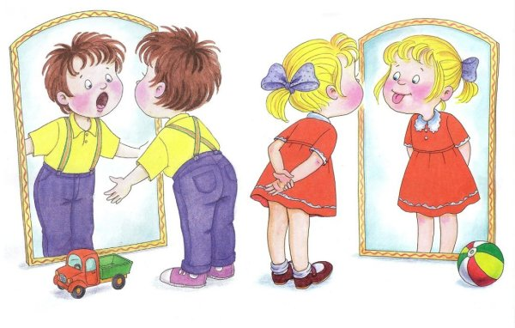
Вчителі-логопеди надають логопедичні послуги (допомогу) у відповідності до індивідуальної програми розвитку, розробленої згідно з висновком про комплексну психолого-педагогічну оцінку розвитку дитини, виданим інклюзивно-ресурснИМ центрОМ, відповідно освітньої програми закладу освіти, що містить корекційно-розвитковий складник

Slide 25
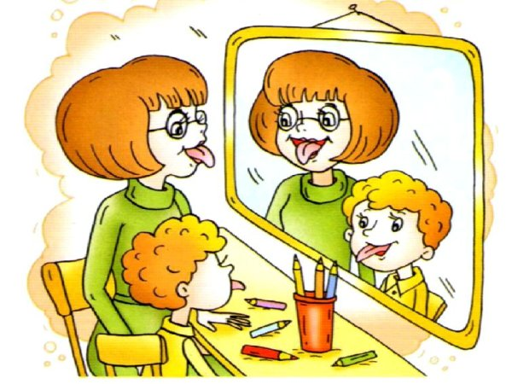
Результати логопедичних послуг (допомоги), рекомендації щодо подальшої роботи фіксуються в індивідуальній мовленнєвій картці дитини, індивідуальній програмі розвитку дитини та доводяться до відома батьків (інших законних представників) дитини у індивідуальному порядку

Slide 26
Вчителі-логопеди закладів дошкільної освіти:
Здійснюють обстеження дітей з метою виявлення порушень мовлення
Надають логопедичні послуги (допомогу) у закладі освіти
Складають плани роботи, у відповідності до індивідуальної програми розвитку та корекційно-розвиткового складника освітньої програми
Здійснюють систематичний зв’язок з батьками дитини, яка отримує логопедичні послуги , з метою інформування щодо результатів роботи
Здійснюють консультування батьків щодо порушень мовлення та можливостей їх подолання
Беруть участь в команді психолого-педагогічного супроводу дитини з особливими освітніми потребами та розробці індивідуальної програми розвитку
Співпрацюють з інклюзивно-ресурсними центрами в питаннях надання допомоги здобувачам освіти з порушеннями мовлення
Надають інформацію батькам та педагогічним працівникам щодо можливостей інклюзивно-ресурсних центрів у проведенні комплексної психолого-педагогічної оцінки розвитку дитини
Беруть участь у тренінгах, конференціях, круглих столах щодо питань порушень мовлення
Підвищують фахову компетентність шляхом формальної та неформальної освіти

Slide 27
Документація вчителя-логопеда закладу дошкільної освіти
Графік роботи, затверджений керівником закладу
Розклад занять (КРЗ),
Індивідуальна корекційна програма з напрямку «Розвиток мовлення»
Календарно-тематичне планування
Журнал обліку занять, циклограма використання робочого часу
Журнал співпраці
Результати моніторингу (на 01.12; 01.03; 01.06)
Висновок ІРЦ
Доступ до ІРЦ в АС «ІРЦ»

Slide 28
Взаємодія з батьками
Основні моменти
Вивчення запиту
Обговорення поставлених цілей
Визначення очікуваних результатів
Постійний обмін інформацією
Перегляд індивідуальної корекційної програми
Визначення перспектив щодо навчання у школі

Slide 29
Взаємодія з батьками
Практичні поради
Зошит для відпрацювання і закріплення сформованих знань
Друкований зошит
Відеозвернення
Чати для спілкування
Електронна пошта (інтерактивні завдання)
Посилання на електронні ресурси

Slide 30
Цікавинки для вчителя-логопеда
1. Відділ логопедії Інституту спец. педагогіки і психології ім. М. Ярмаченка https://www.facebook.com/groups/1494686560823638/about
2. Дефектологія в Україні https://www.facebook.com/groups/1458375557557316
3. Логопедійка- студія комп'ютерних ігор для дітей з порушенням мовлення
https://l.facebook.com/l.php?u=http%3A%2F%2Flogopedijka.live%2F%3Ffbclid%3DIwAR1KzBiIF12U3u7W6B7VK_BMvSftyZKBe841cF2E43EuRMZFhrKbKUNYW_8&h=AT3hl3iGHvnlPg5rYzQ_GB-xUFMEzRaZXLXnRXucXatISEiAvXjHIKesH6jApvcsB8M9fyqlb37SxDqt0H3aPOjrdttZD-ZUV3lVa7f4og_VXkqwOWRqrCzB7oQ7LzdekWJ8&__tn__=-UK-R&c[0]=AT1zpKtFR2zEKDLIdFYeGBQB0920ToGQ3VFhOcmPHPK2HxkyZasxW4Cp3j_uTT3hA7jM9tbGaViRy9JI26xSNt17nvkrzvW7GnwI-WSvN4j4nk_yX8woUhbd6VuMPL-dn_0mPYbexDTmykP_pRDriFGH9k5RPfTR0HDBt4jNnlYSa5U
4. Логопедичний помічник https://www.facebook.com/groups/logopedichna/
5. Логопедичні матеріали https://www.facebook.com/groups/3235563509861366/
6. Абетка-логопедка https://www.facebook.com/groups/2651326851563817/
7. Логокроки https://www.facebook.com/groups/2316123595323336/
8. Книжки з логопедії https://www.facebook.com/groups/2015122762130935/
9. Логопедичні матеріали https://www.facebook.com/groups/1828065183932495/
10. Розмовляй ОК! https://www.facebook.com/groups/754735998054743/
11. Цікава логопедія https://www.facebook.com/groups/432887627066020/
12. Сучасний логопед https://www.facebook.com/groups/418577185239254/
13. Всеукраїнський портал AneLok «Скарбничка вихователя» https://www.facebook.com/groups/anelok.in.ua/
14. Мовограй https://www.facebook.com/groups/199614447364483/
15. Виховання любов'ю https://web.telegram.org/k/#@educationwithloven

Slide 31
Джерела:
1. Методичні рекомендації про окремі питання діяльності закладів дошкільної освіти у 2022/2023 навчальному році.
Додаток до листа МОН від 27.07.2022р. №1/8504-22
2. Проект наказу МОН «Про затвердження Порядку надання логопедичних послуг в системі освіти»
3. Всеукраїнський науково-методичний журнал для педагогів та батьків «Дошкільне виховання» №6, 2022р. Ірина Луценко «Комунікативно-освітній простір закладу дошкільної освіти в умовах війни»
4. Вебінар «Особливості роботи вчителя-логопеда ЗДО в інклюзивній групі» спікер Людмила Верещак

Slide 32


